Slide 1
Svendeprøve
Ventilationsanlæg
Ventilationsanlæg ↔ IHC
IHC ↔ LOGO!
Drivhusstyringen
Videre udviklingen af drivhusstyringen

Slide 2
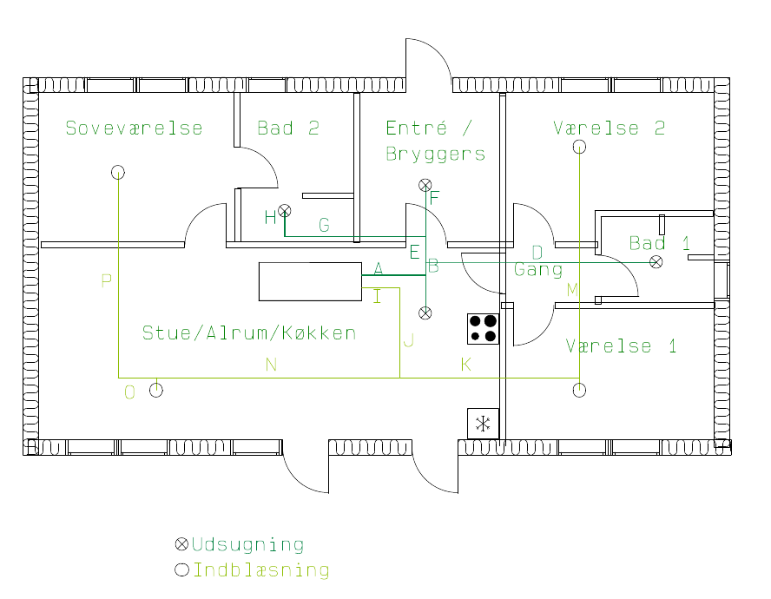
Ventilationsanlæg
Udregnet minimumskravet
Udelufttilførelse : 108,03m³/t
Udsugning : 234,00m³/t

Slide 3

Ventilationsanlæg
Minimumskravet
Udelufttilførelse : 108,03m³/t
Udsugning : 234,00m³/t
Udregning af rørdiameteren
143,8mm findes ikke bliver til 160mm

Slide 4
Ventilationsanlæg ↔ IHC

Slide 5
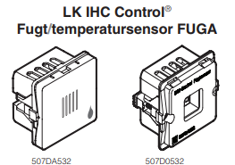
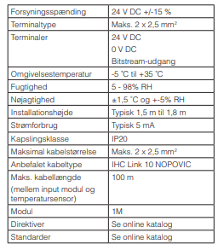
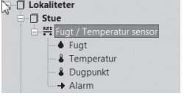
Ventilationsanlæg ↔ IHC
Fugt/temperatur sensor

Slide 6
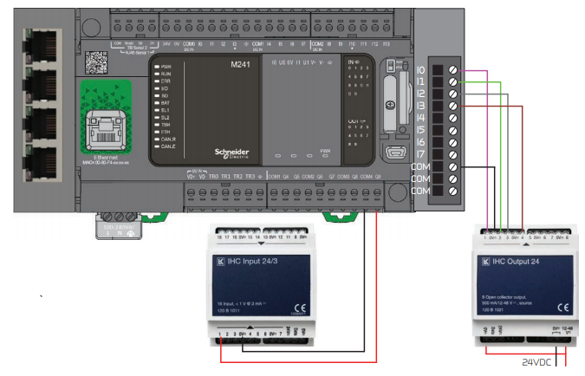
Ventilationsanlæg ↔ IHC
Nilan Connect

Slide 7
IHC ↔ LOGO!

Slide 8
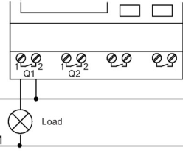
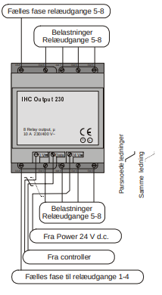
IHC ↔ LOGO!
24Vdc fra LOGO!
Siemens LOGO! 12/24V RCE
LOGO! Input I1
0V IHC Power
IHC Input 24V

Slide 9
Drivhusstyringen
Hvorfor?

Slide 10
Drivhusstyringen
Hvorfor?
Forminsking af råd ved rødderne

Slide 11
Videre udviklingen af drivhusstyringen?

Slide 12
Videre udviklingen af drivhusstyringen?
Varmestyring

Slide 13
Videre udviklingen af drivhusstyringen?
Varmestyring
Udsugning

